Slide 1
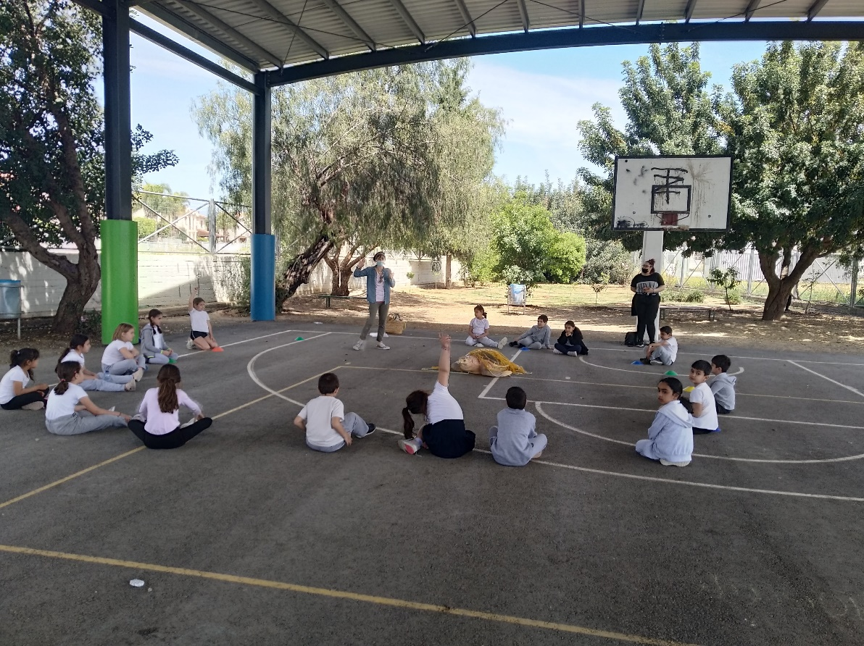
Πρόγραμμα Περιβαλλοντικού Κέντρου Ακρωτηρίου: «Οι θαλάσσιες χελώνες κινδυνεύουν» που πραγματοποιήθηκε στο χώρο του σχολείου.

Slide 2
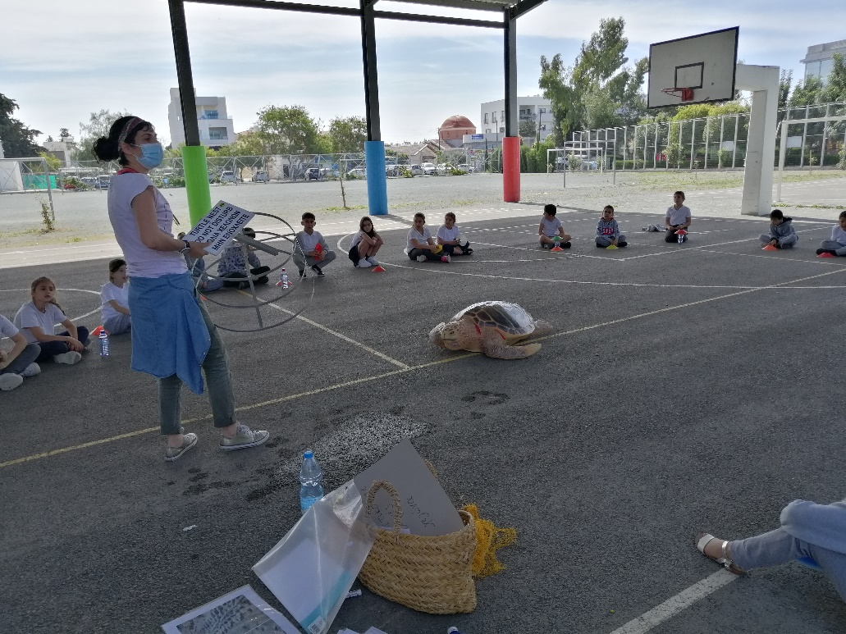
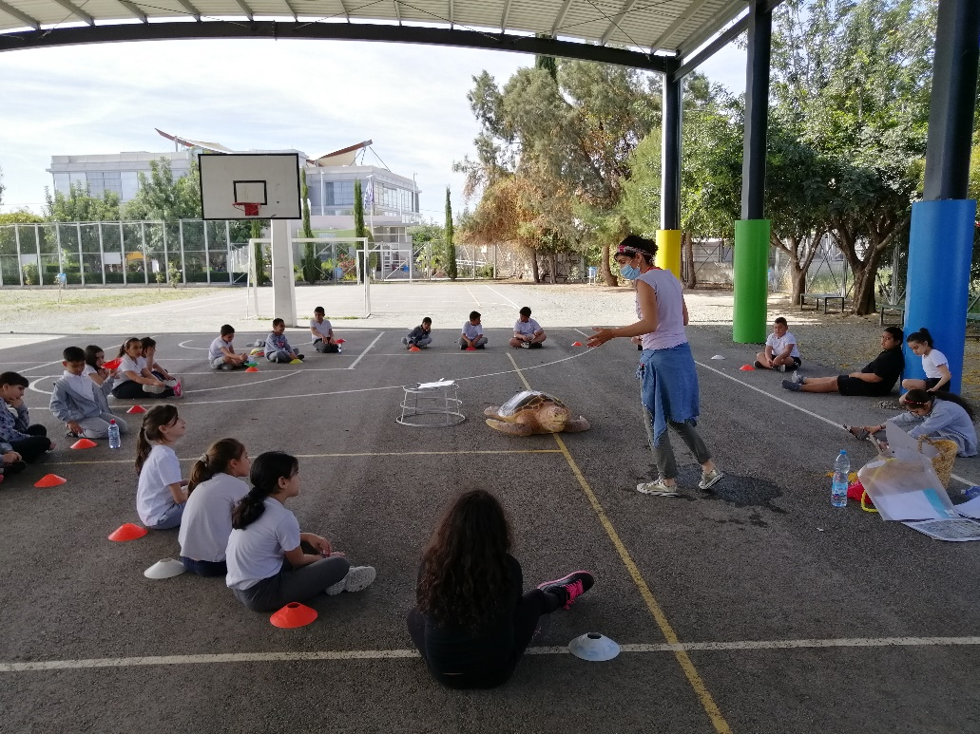
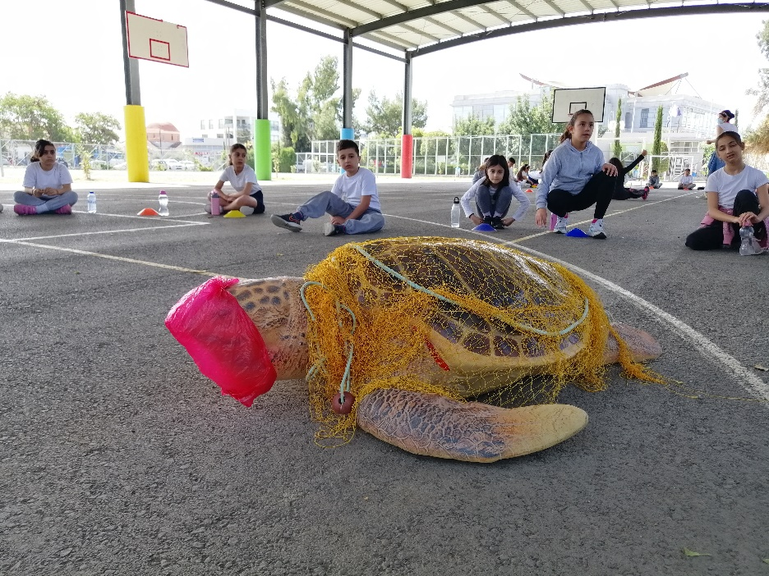

Slide 3
